Slide 1
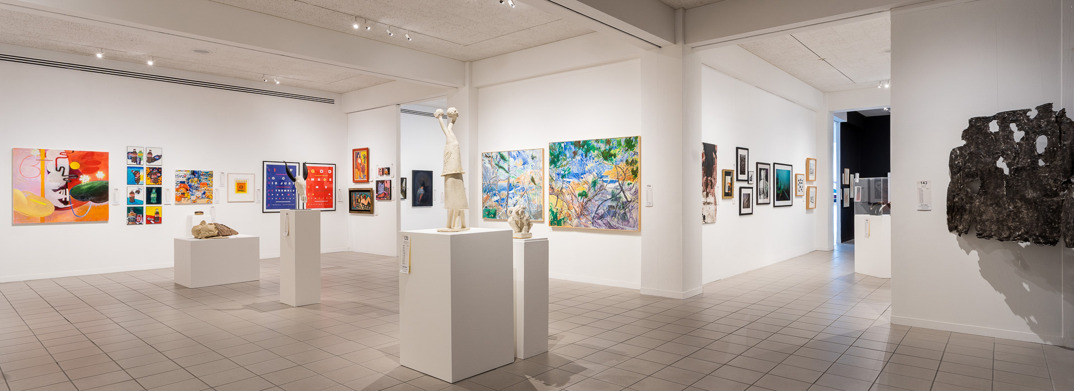
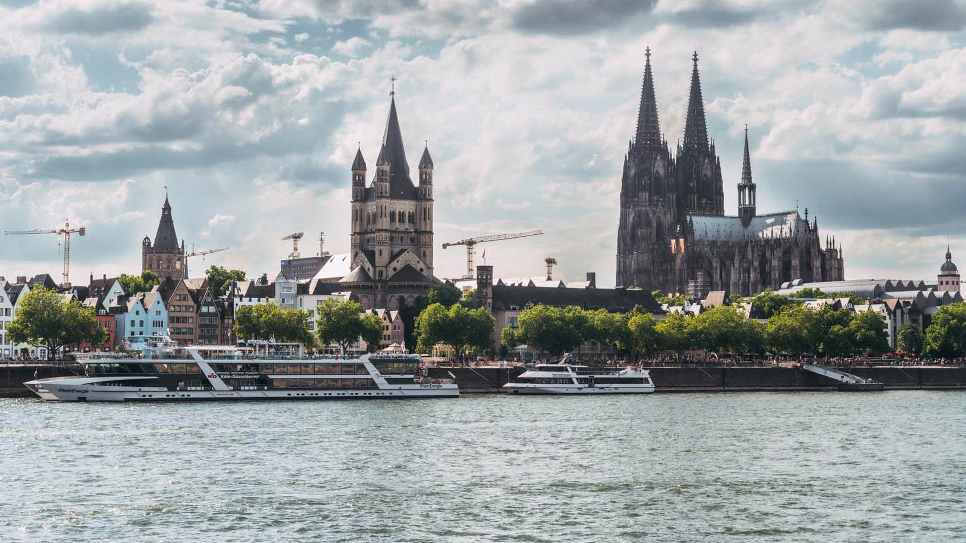
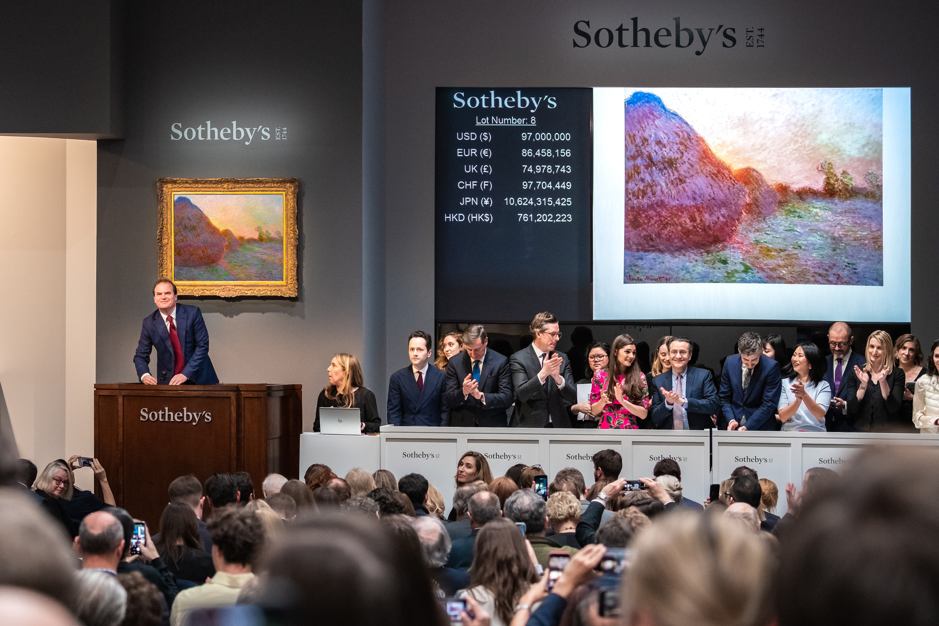
Einblicke in die Organisation und Funktionsweise des Kunstauktionwesens
Praktikum September bis Dezember 2021 – Ailin Brennecke
(E-Mail: anbrenencke@gmail.com)
Kunstauktionshäuser
Während meines Mobilitätssemsters in Köln konnte ich mein Haupt- und Nebenfach (Kunstgeschichte) kombinieren. Interessiert haben mich an Kunstauktionshäusern anfangs die Insiderinposition und –kenntnisse zum Kunstmarkt, der intransparent und unübersichtlich wirkt.
In einem Kunstauktionshaus werden Kunstwerke von Künstler:innen versteigert, die sich schon auf dem Markt etablieren konnten. Die Preisbildung funktioniert durch das Vergleichen von ähnlichen Arbeiten der selben Künstler:innen und der allgemeinen Einschätzen des Kunstmarktes.
Praktikum und Tätigkeiten
Im Praktikum war ich in die Abteilung „Moderne und Zeitgenössische Kunst“ eingebunden.
Ich habe das Arbeiten in einem Kunstauktionshaus umfassend kennengelernt – von der Einschätzung der Werke bis zu ihrer Veräußerung während der Präsenzauktion.
Dabei war meine Arbeit v. a. verbunden mit
Büroarbeit
etwas wissenschaftlicher Arbeit (Provenienzabgleich und Hintergrundrechere, Katalogmitgestaltung, z. B. Texte schreiben)
Arbeit am Werk selbst (Fotografieren, Beschreiben und Zustandsberichte mit anderen Erstellen)
Reflexion
Mit praktischem ethnologischem Arbeiten hatte das Praktikum wenig zu tun.
Aber ich habe gemerkt, wie das Ethnologiestudium mich geprägt hat – vor allem im kritischen Denken. Besonders geholfen haben mir dabei organisationsethnologische und feministische Ansätze, denn ich habe im Unternehmen viele sexistische und klassistische Strukturen wiedererkennen können. Dies hat mich anfangs immer wieder schockiert. Dennoch fand ich es lehrreich, Einblicke in einen Arbeitsmarkt zu erhalten, der in der Praxis teils nicht die aus der Theorie resultierenden Werte widerspiegelt, welche wir u. a. im Studium vermittelt bekommen.
Abbildungen:
Abb. 1: Beispielhafte Kunstausstellung – Oceanside Museum of Art: https://oma-online.org/auction/ [zuletzt konsultiert am 03.07.2022].
Abb. 2: Ansicht des Kölner Doms und Rheinufers – Johannes Höhn: https://www.nrw-tourismus.de/domstadt-koeln#koelneinechterschatz [zuletzt konsultiert am 03.07.2022].
Abb. 3: Beispielhafte Präsenzauktion – Sotheby´s 2019: https://sothebys-com.brightspotcdn.com/3b/4f/250ee7454c1bbdd1af554e6c9224/10067-auction-shot.jpg [zuletzt konsultiert am 03.07.2022].

